Slide 1
NXTPlayer

Slide 2
Einzelteile

Slide 3
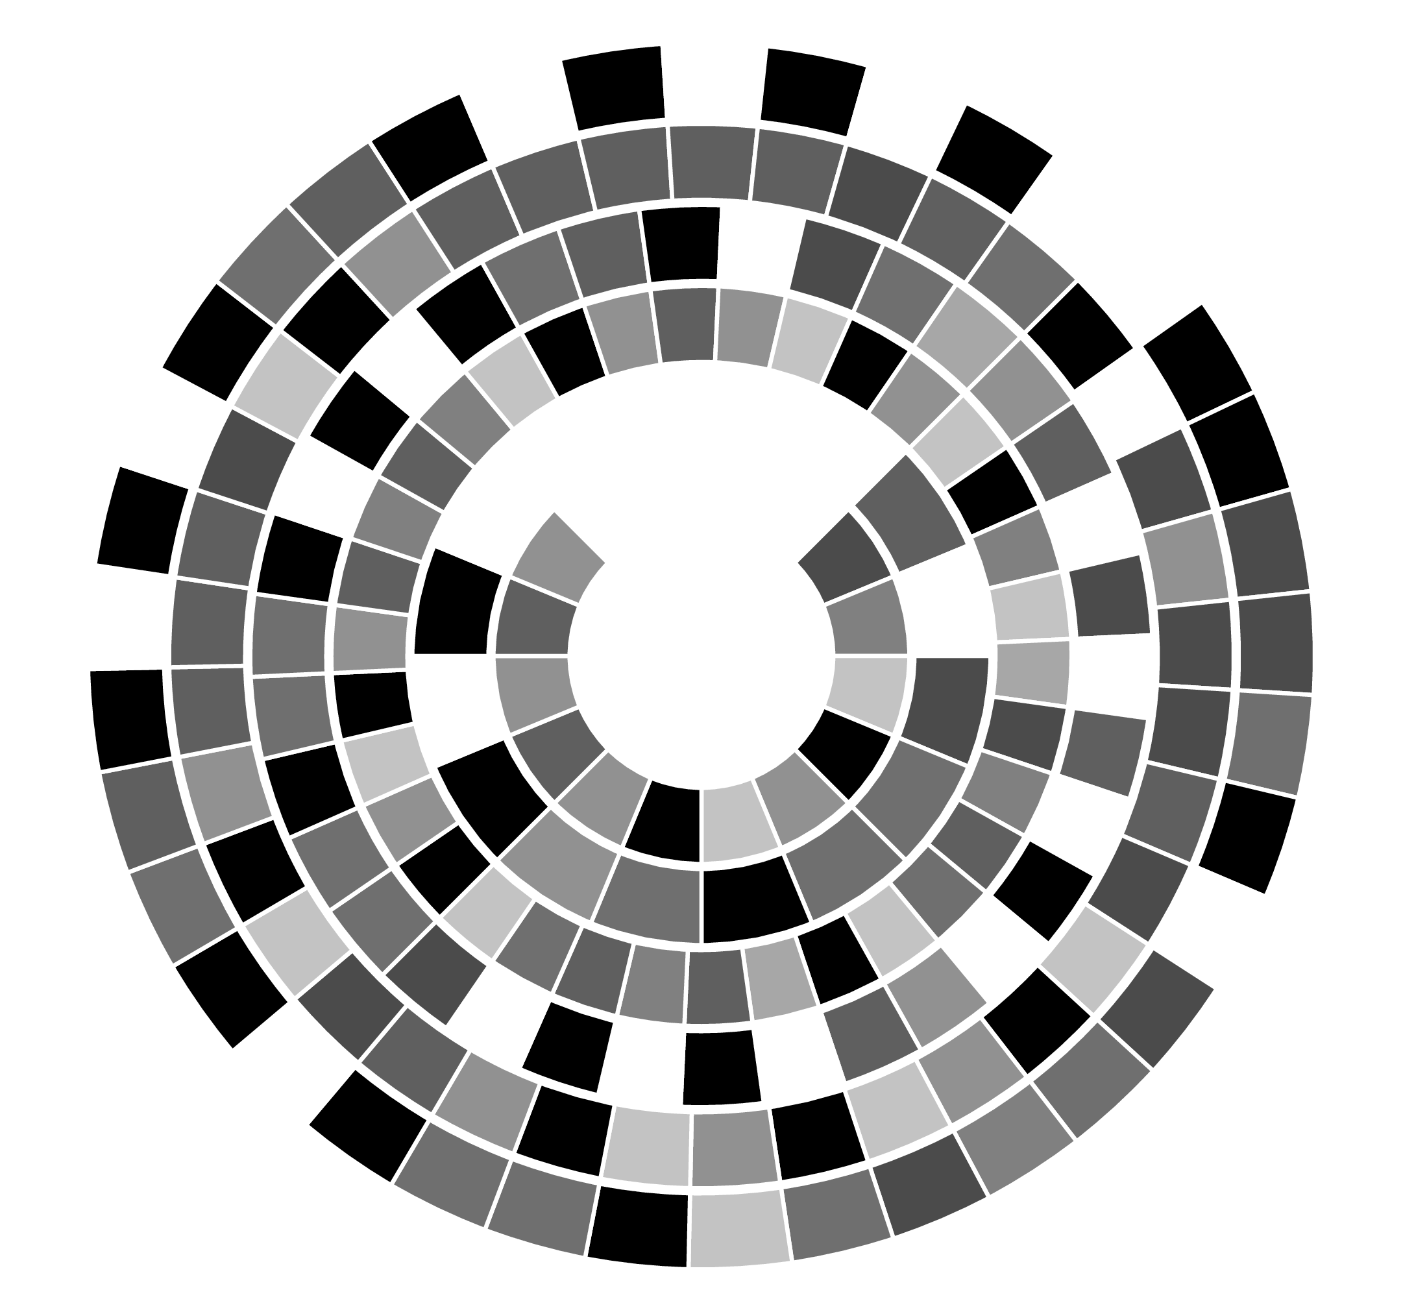
NXTDisk

Slide 4
NXTPlayer

Slide 5
NXTBurner

Slide 6
Kodierung von Noten

Slide 7
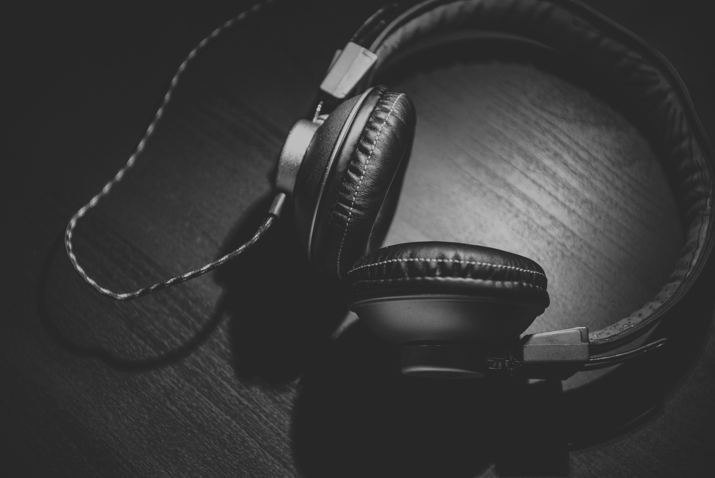
Farbwerte und IDs
Farbe | Wert
 | 0
 | 1
 | 2
 | 3
 | 4
 | 5
 | 6
 | 7
 | 8

Slide 8
Aufbau einer Note
Tonhöhe
Grundton
Erhöht / Erniedrigt
Oktave
Tonlänge
Pause
3 | 3 | 8
Frequenz | Oktave | Weißes Feld
Modifier | Pause | Tonlänge
7 | 4 | 4

Slide 9
Tonhöhe (Frequenz, Oktave)
3 | 3 | 8
Frequenz | Oktave | Weißes Feld
Modifier | Pause | Tonlänge
7 | 4 | 4
3 | 3 | 8
Frequenz | Oktave | Weißes Feld
Modifier | Pause | Tonlänge
7 | 4 | 4
Halbtöne liegen dazwischen
1 Oktave höher > Verdopplung der Frequenz
Note | Frequenz
‘C | 32,70 Hz
‘D | 36,71 Hz
‘E | 41,20 Hz
‘F | 43,65 Hz
‘G | 49,00 Hz
‘A | 55,00 Hz
‘H | 61,74 Hz

Slide 10
Tonlänge, Pause
3 | 3 | 8
Frequenz | Oktave | Weißes Feld
Modifier | Pause | Tonlänge
7 | 4 | 4
3 | 3 | 8
Frequenz | Oktave | Weißes Feld
Modifier | Pause | Tonlänge
7 | 4 | 4
Wert | Dauer
0 | -
1 | Ganze
2 | Halbe
3 | Viertel
4 | Achtel
5 | Sechzehntel
6 | Punktierte Viertel
7 | Punktierte Achtel
8 | Punktierte Sechzehntel

Slide 11
Modifier
3 | 3 | 8
Frequenz | Oktave | Weißes Feld
Modifier | Pause | Tonlänge
7 | 4 | 4
3 | 3 | 8
Frequenz | Oktave | Weißes Feld
Modifier | Pause | Tonlänge
7 | 4 | 4
Speichert Zusatzinformationen über die Note
Wert | Wirkung
0 | Nichts
1 | Ton wird normal abgespielt
2 | Loop Marker
3 | Ton wird 2 Mal wiederholt
4 | Ton wird 3 Mal wiederholt
5 | Ton wird 4 Mal wiederholt
6 | Ton wird 5 Mal wiederholt
7 | Erhöhung um einen Halbton
8 | Track ist zu Ende

Slide 12

Disk ID
Kalibrierung
Beats per Minute
Basis-Oktave
Puffer

Slide 13
Basisumrechnung
1 | 1 | 3
93 Bpm
93 Bpm
1 | 1 | 3

Slide 14
Übergänge
1
2
0

Slide 15
Übergänge
6
5
4
0

Slide 16
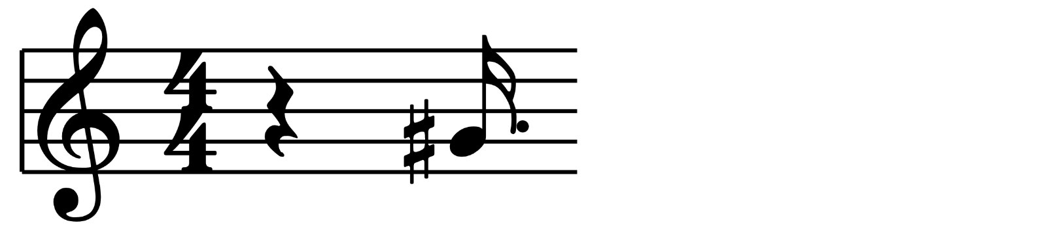
Beispielnote
Frequenz: 6
Oktave: 2 (Standard: 5)
Modifier: 7
Pause: 0
Tonlänge: 8
6
Frequenz
2
Oktave
8
Weißes Feld
Modifier
7
Pause
0
Tonlänge
8

Slide 17
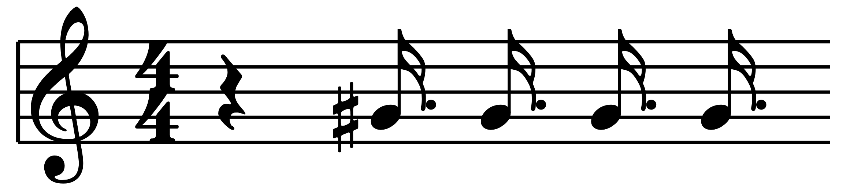
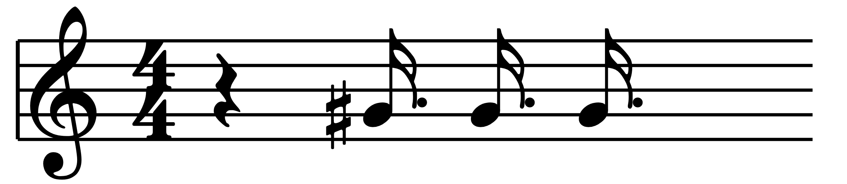
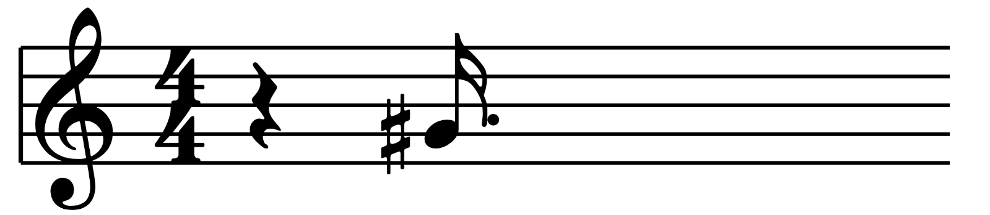
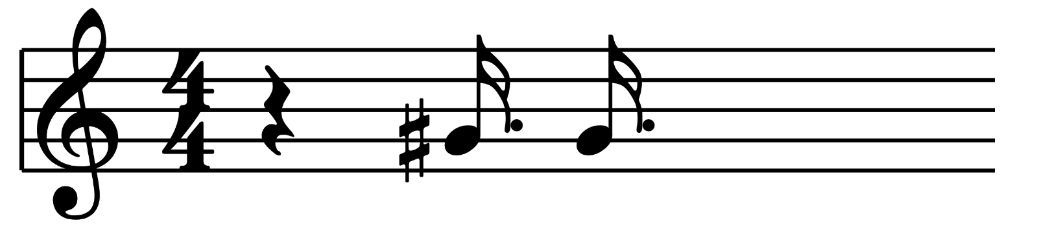
Beispielnote
Frequenz: 6
Oktave: 2 (Standard: 5)
Modifier: 7
Pause: 0
Tonlänge: 8
6
Frequenz
2
Oktave
4
Alt Modifier
8
Weißes Feld
Modifier
7
Pause
0
Tonlänge
8

